Slide 1
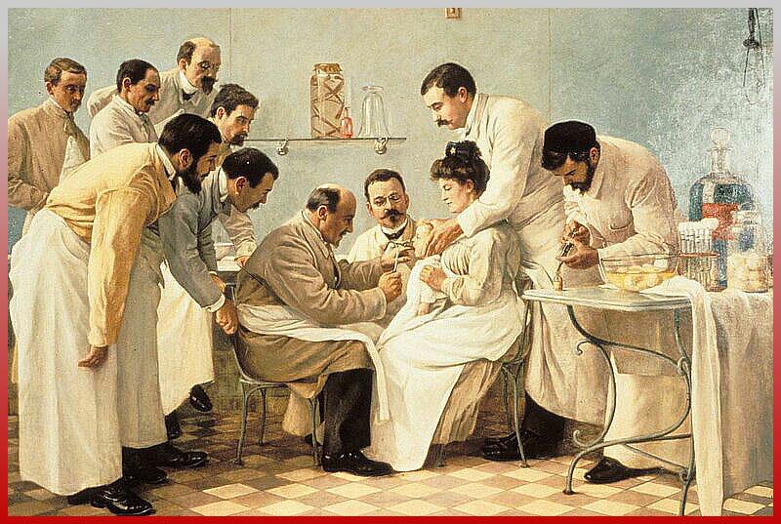
Вступ у фармацію
Одеський національний медичний університет
Кафедра Організації та економіки фармації
Вступна лекція.
«Історичні аспекти виникнення медицини і лікознавства Стародавнього світу. Фармація в епоху середньовіччя»

Slide 2
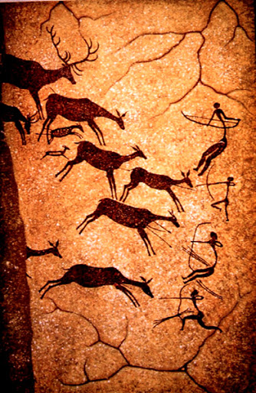
Медицина - настільки древня галузь діяльності, наскільки древнім є саме людство. Разом з історією людства, разом з усім громадським життям, з історією культури розвивалася, збагачувалася і медицина, вимальовувався історико-медичний матеріал.

Slide 3

Чому фармацевту необхідні знання про світову та вітчизняну фармацію?
Історія допомагає правильно зрозуміти сучасний рівень фармації і передбачити перспективи її розвитку. Вивчення минулого фармації дозволяє дати правильне уявлення про те, як виникли ліки, лікознавство, як створювалася фармацевтична індустрія і розвивалися аптеки.

Slide 4
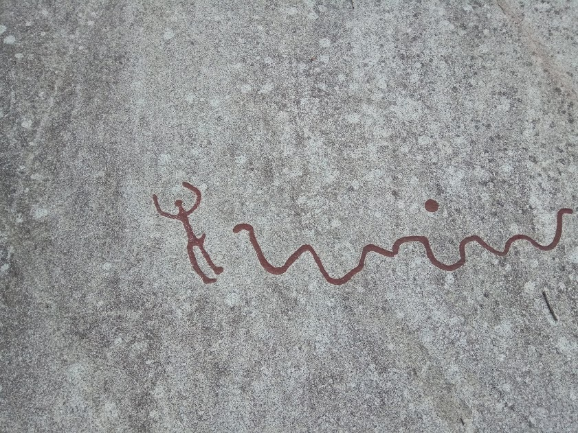
Емблема медицини і фармації
Зображення змії в різних комбінаціях має давню історію. У первісному суспільстві, на його першій стадії розвитку, група людей (рід, плем'я) поклонялися певній тварині - ведмедям, вовкам, птахам і зміям. Первісна людина вважала тварин істотами сильнішими, ніж вона сама, і вірила, що духи померлих предків переселяються в навколишніх тварин.

Slide 5

Емблема медицини і фармації
У Грузії збереглися легенда і сказання, в якому змія представлена як геній добра. Змія наділялася магічною силою зцілення і вчила людей цілющому мистецтву. На Україні, в Херсонській губернії, існувало повір'я, що людина, яка з'їла м'ясо змії, здатна чути і розуміти "розмови" тварин і рослин, дізнаватися їх цілющі властивості. Таким чином, з найдавнішого часу, змія символізувала добро, мудрість, знання і безсмертя.

Slide 6
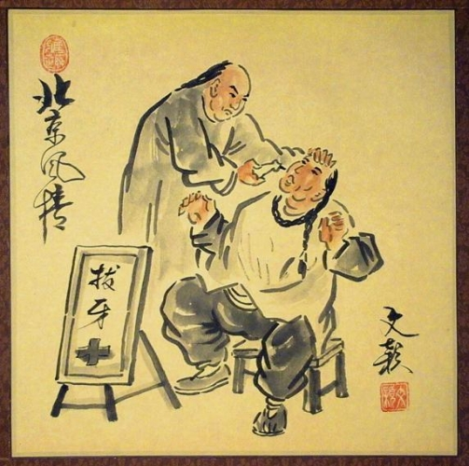
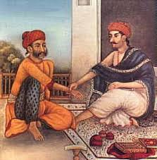
Медицина і фармація рабовласницького суспільства стародавнього Китаю, Єгипту, Індії

Slide 7
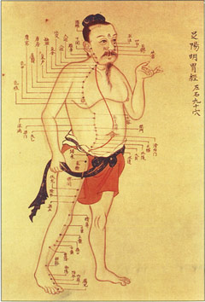
Досягнення старокитайської медицини
Як свідчать історичні документи, приблизно за три тисячі років до н.е. в Китаї були випущені два трактати на медичну тематику, звані Наньцзін.
У китайській медицині вперше була застосована акупунктура - укол гострою голкою.
У Китаї особлива увага приділялася також духовній чистоті людини.

Slide 8

Поділ тіла на три пояси в Стародавньому Китаї
Верхівки
для лікування
верхнього поясу
Стебла для лікування хвороби середнього поясу
Коріння для лікування хвороби нижнього поясу

Slide 9
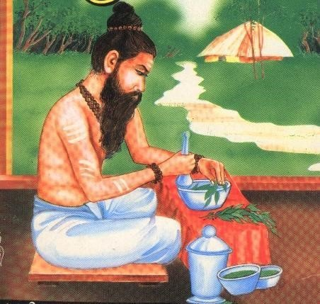
Медицина і лікознавство в Стародавній Індії
Здоров'я вважалося нормальним поєднанням трьох початків: повітря, слизу, жовчі.
Як лікарські засоби застосовувалися ртуть, золото, срібло, мідь, залізо та інші метали, а також понад 700 різних рослинних засобів
Були відомі отрути і протиотрути від укусів отруйних змій.

Slide 10
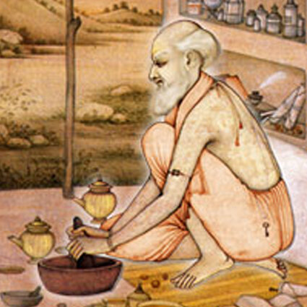
Методика підбору ліків в Стародавній Індії
При призначенні лікування враховувалися:
Пора року
Погода
Стать
Вік
Статура хворого

Slide 11
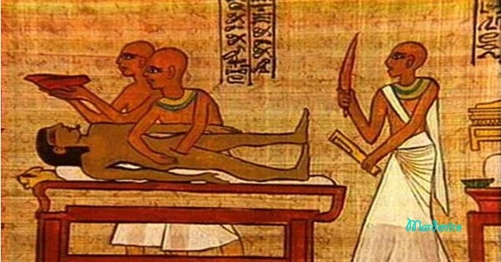
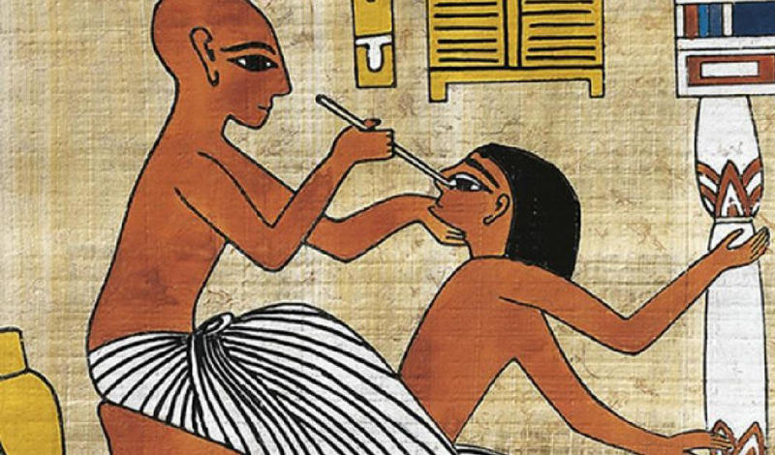
Роль народів стародавнього Єгипту в розвитку медицини і фармації
Джерелами для вивчення медицини і фармації стародавнього Єгипту є писемні пам'ятки, папіруси, знайдені при розкопках.
Єгиптяни використовували в лікувальних цілях оцет, сік алое, м'яту, подорожник, скипидар, які увійшли в лікувальну практику багатьох народів.

Slide 12
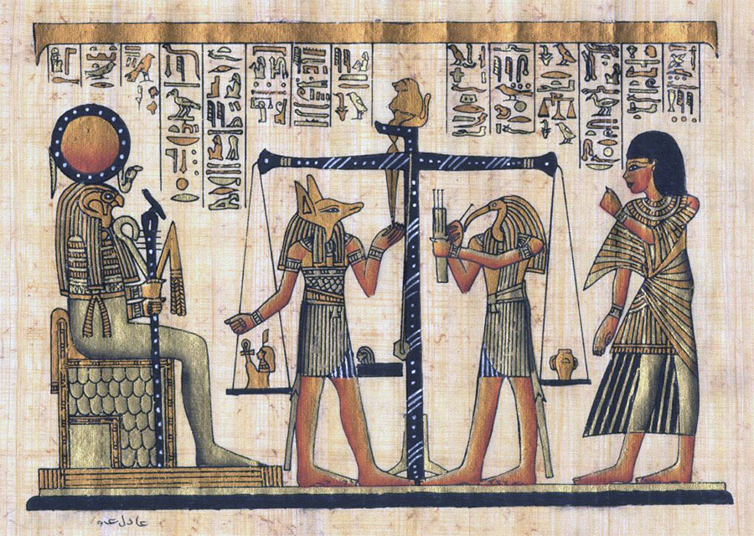
Погляд Стародавніх єгиптян на людський організм
Здоров'я, на думку стародавніх єгиптян, залежить від невидимої речовини, що знаходиться в повітрі - пневми, яка вдихається легенями і поширюється по всьому тілу. Цим поглядам і відповідали методи лікування, які повинні були виділити з тіла "гнильні речовини". Для цього застосовувалися різні лікарські засоби, що викликають блювоту, сечовипускання, потовиділення, діарею.

Slide 13
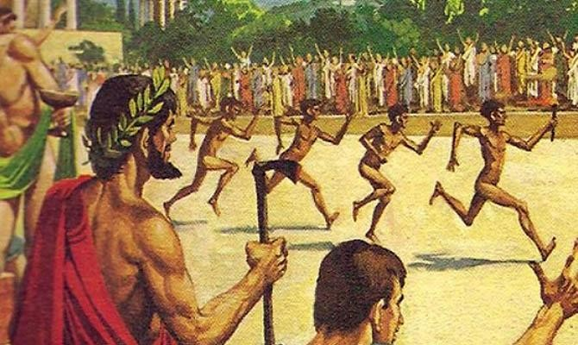
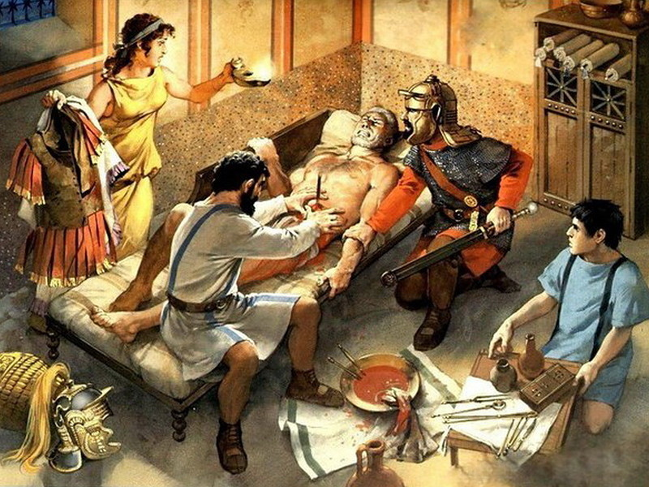
Антична медицина і фармація
Виявлені під час розкопок залишки хірургічного й іншого медичного інструментарію свідчать про високий рівень лікарської техніки в Елладі
Характерна риса давньогрецької культури - велика увага до фізичних вправ, загартовування і особистої гігієни.

Slide 14
ПРИЧИНИ ЗАХВОРЮВАНЬ
ПРИРОДНІ
ЗАГАЛЬНІ
пов'язані з кліматом, вживанням в їжу несвіжих продуктів або отруйних рослин
ІНДИВІДУАЛЬНІ
пов'язували з теорією 4 основних засад, яким відповідають 4 якості, в тілі знаходяться 4 кардинальні рідини
НАДПРИРОДНІ
пов'язані з
діяльністю
богів

Slide 15
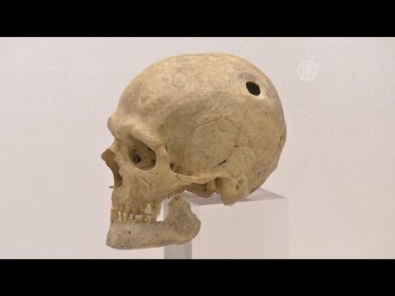
Медицина Стародавньої Греції
Розвиток медицини і фармації в Стародавній Греції був тісно пов'язаний з іншими науками, які об'єднувалися загальним поняттям «філософія». Мислителі Стародавньої Греції були одночасно природодослідниками і лікарями, які займалися приготуванням ліків.

Slide 16
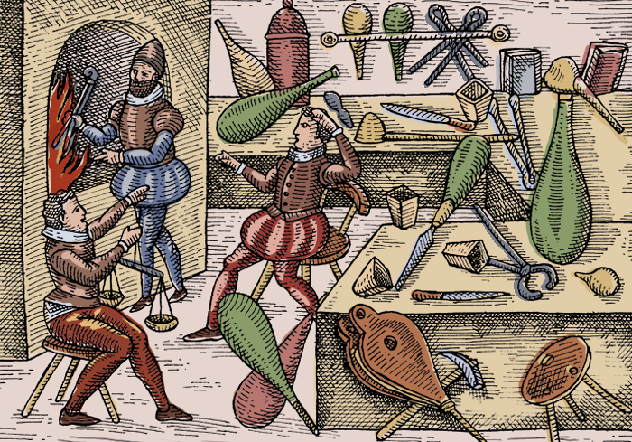
Медицина і фармація в Арабських Халіфатах
Перші відомості про заснування лікарень відносяться до 800 р
У Халіфаті зустрічалися деякі зачатки державної медицини - спеціальні чиновники з нагляду над лікарською і аптечною справами, проводилися іспити лікарів при школах і академіях.

Slide 17

Розвиток алхімії в країнах Сходу
Головне завдання алхіміків - перетворення дешевих металів в золото.
Вони намагалися знайти речовину, що прискорює «дозрівання» золота.
Цей порошок араби називали al-iksir так з'явилося слово еліксир.
Еліксир повинен був володіти і іншими чудовими властивостями: виліковувати від всіх хвороб і давати безсмертя.

Slide 18
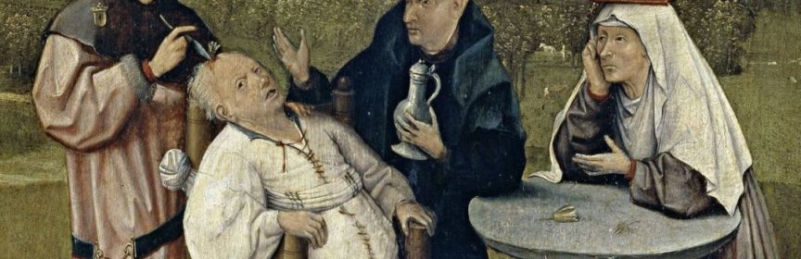
Медицина і фармація в Західній Європі в період раннього середньовіччя V-Х століття
У XII-XIII століттях в ряді європейських держав королівськими декретами були розділені функції лікаря і аптекаря;
Лікарям заборонялося торгувати ліками, а фармацевтам - займатися лікуванням;
В цей же період був узаконений порядок отримання фармацевтичної освіти в Європі (XIII в.).

Slide 19
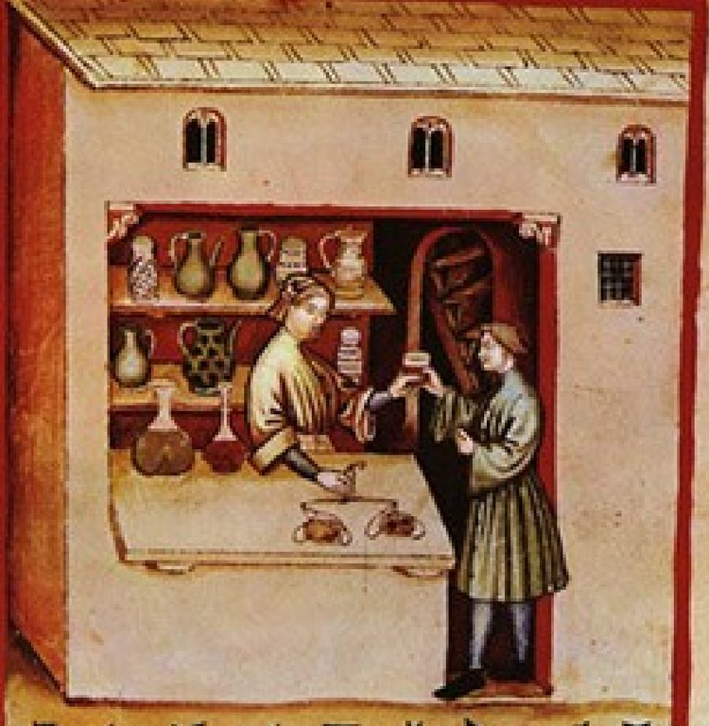
Період середньовіччя характеризується:
впливом алхімії і ятрохімії на розвиток медицини і фармації;
збільшення кількості медикаментів і складність їх приготування привели до виникнення самостійних аптек;
відгалуження фармації в особливу галузь і поділ функцій лікаря і аптекаря;
організована спеціальна державна підготовка фармацевтів.

Slide 20
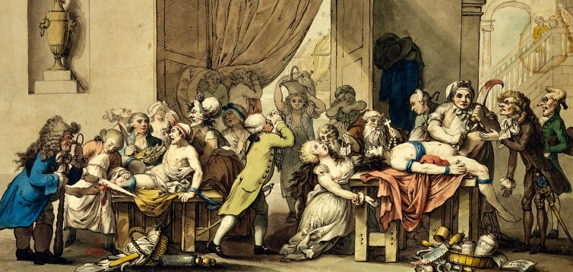
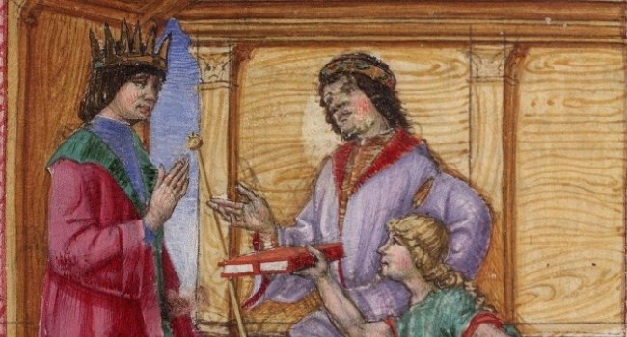
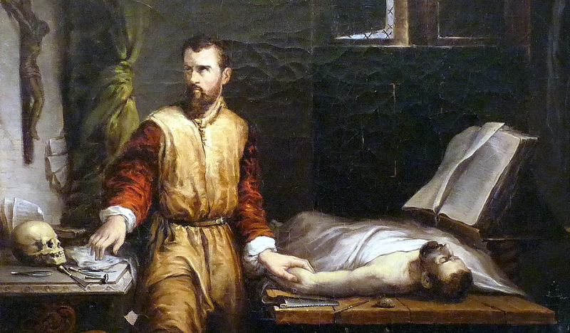
Медицина і фармація в Західній Європі в період епохи Відродження
Під час виготовлення ліків застосовувалися такі прийоми: подрібнення, розчинення, настоювання, кип'ятіння, проціджування.
Були відомі такі лікарські форми, як порошки, коржі, настої, відвари, суспензії, мазі, пластирі, супозиторії, таблетки.
Дуже широко застосовувалися засоби - мед, вино, масла, соки рослин - були "лікарськими препаратами і одночасно рідкими і в'язкими засобами для приготування різних лікарських форм".

Slide 21
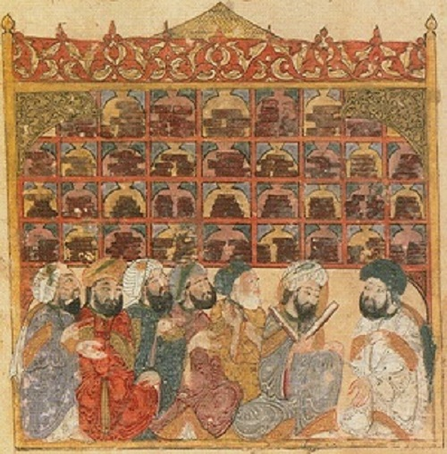
Видатні вчені
Гіппократ (460-377р.р до н.е.)
Клавдій Гален (200 – 217 р.р, можливо 2015 р )
Авл Корнелій Цельс (30 р до н.е. - 45 р н.е.)
Асклепіад (128-56 до н.е.)
Ар-разі (865-925 р)
Авіценна (980-1037 м)
Парацельс (1493-1541 р).

Slide 22
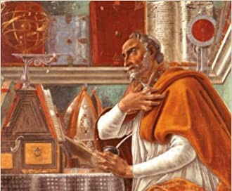
Дякую за увагу!

